Slide 1
Biotechnologie a genetika - "Rozmach biotechnologií a genetického inženýrství je jednoznačně prospěšný pro naše zdraví, blahobyt i bezpečnost. Je zapotřebí do nich více investovat a odstranit zbytečné brzdy a překážky."
Richard Křivánek
Petra Kozová
Lila Uhrinová TEAM F
Ivana Chalupová 30.11.2016

Slide 2
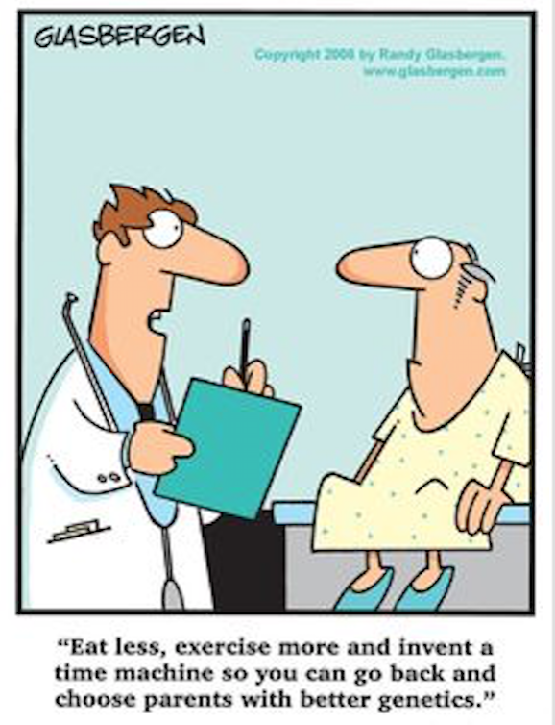
Osnova
Medicína
GMO
Nové biologické zbraně

Slide 3
Úvod
Jsou biotechnologie, genetické inženýrství a nové biologické zbraně nebezpečné?
Pozitiva převažují nad negativy

Slide 4
Medicína I.
Současnost
  Inzulín
    Od 90. let geneticky upravený „humánní“ inzulin
    Počet nemocných roste
  Penicilin
  1988 hepatitida typu B (geneticky upravená vakcína)
  2001 počátek výzkumu nemocí s genovým původem: rakovina, Alzheimer, Parkinson (díky rozkódování sekvence DNA) (Biotechnology Amgen 2016)

Slide 5
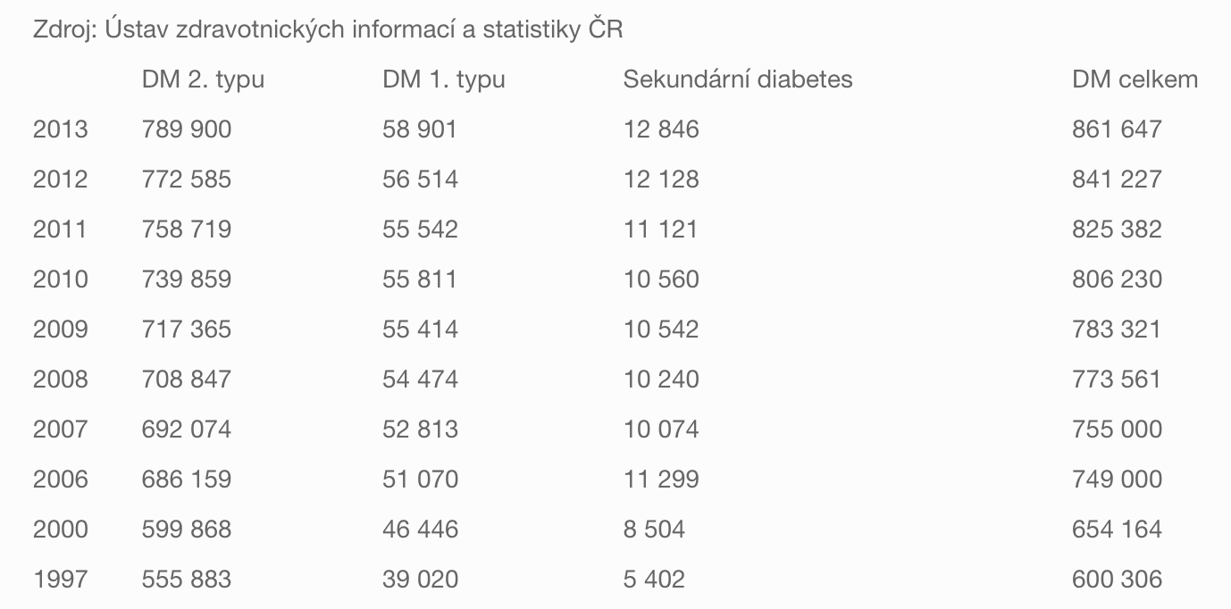
Zdroj: Diabetická asociace ČR 2014

Slide 6
Medicína II.
Budoucnost
  Farmakogenomika (Boundles.com 2016)
    Budoucnost léčby
    Výhody: personalizace – druhu, dávkování, kvalitnější vakcinace, spolupráce s biostatistikou
  3D print – umělá kůže vs. testování na zvířatech (BBC 2016)
  Pěstování nových orgánů v laboratoři – futurismus?

Slide 7
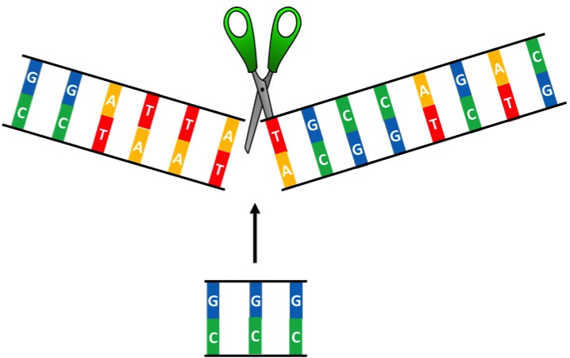
Medicína III.
  Projet sekvenovania celého ľudského genómu -2001
  Rozpoznanie génov zodpovědných za určité choroby
  Crispr- Cas9 -2013 (National Geographic 2016)
  Úprava chybných génov

Slide 8
Medicína IV.
1/4 manželských párov nemôže mať deti (WHO 2012)
Problém sa zhoršuje (napr. stres, environmentálne toxíny, fajčenie...) (womenshealth.gov 2012)
Riešenie? Mimotelové oplodnenie- od roku 1978 už viac ako 5 miliónov detí (Genengnews.com 2015)
1 z 5000 chlapcov medzi 5 až 9 rokov v USA trpí svalovou dystrofiou (Musculardystrophynews.com 2015)
Riešenie? 1.Predimplantačná genetická diagnóza- 1990
                2. CRISPR-CAS 9- 2016 (The Guardian 2016)

Slide 9
GMO I.
Ano či ne?
Zvýšení odolnosti plodin, jejich nutricity a ekologická i ekonomická výhodnost
Kukuřice, brambory a oleje
Obiloviny
Chovy
Zlatá rýže
Očkování pomocí plodin?
Právní aspekty

Slide 10
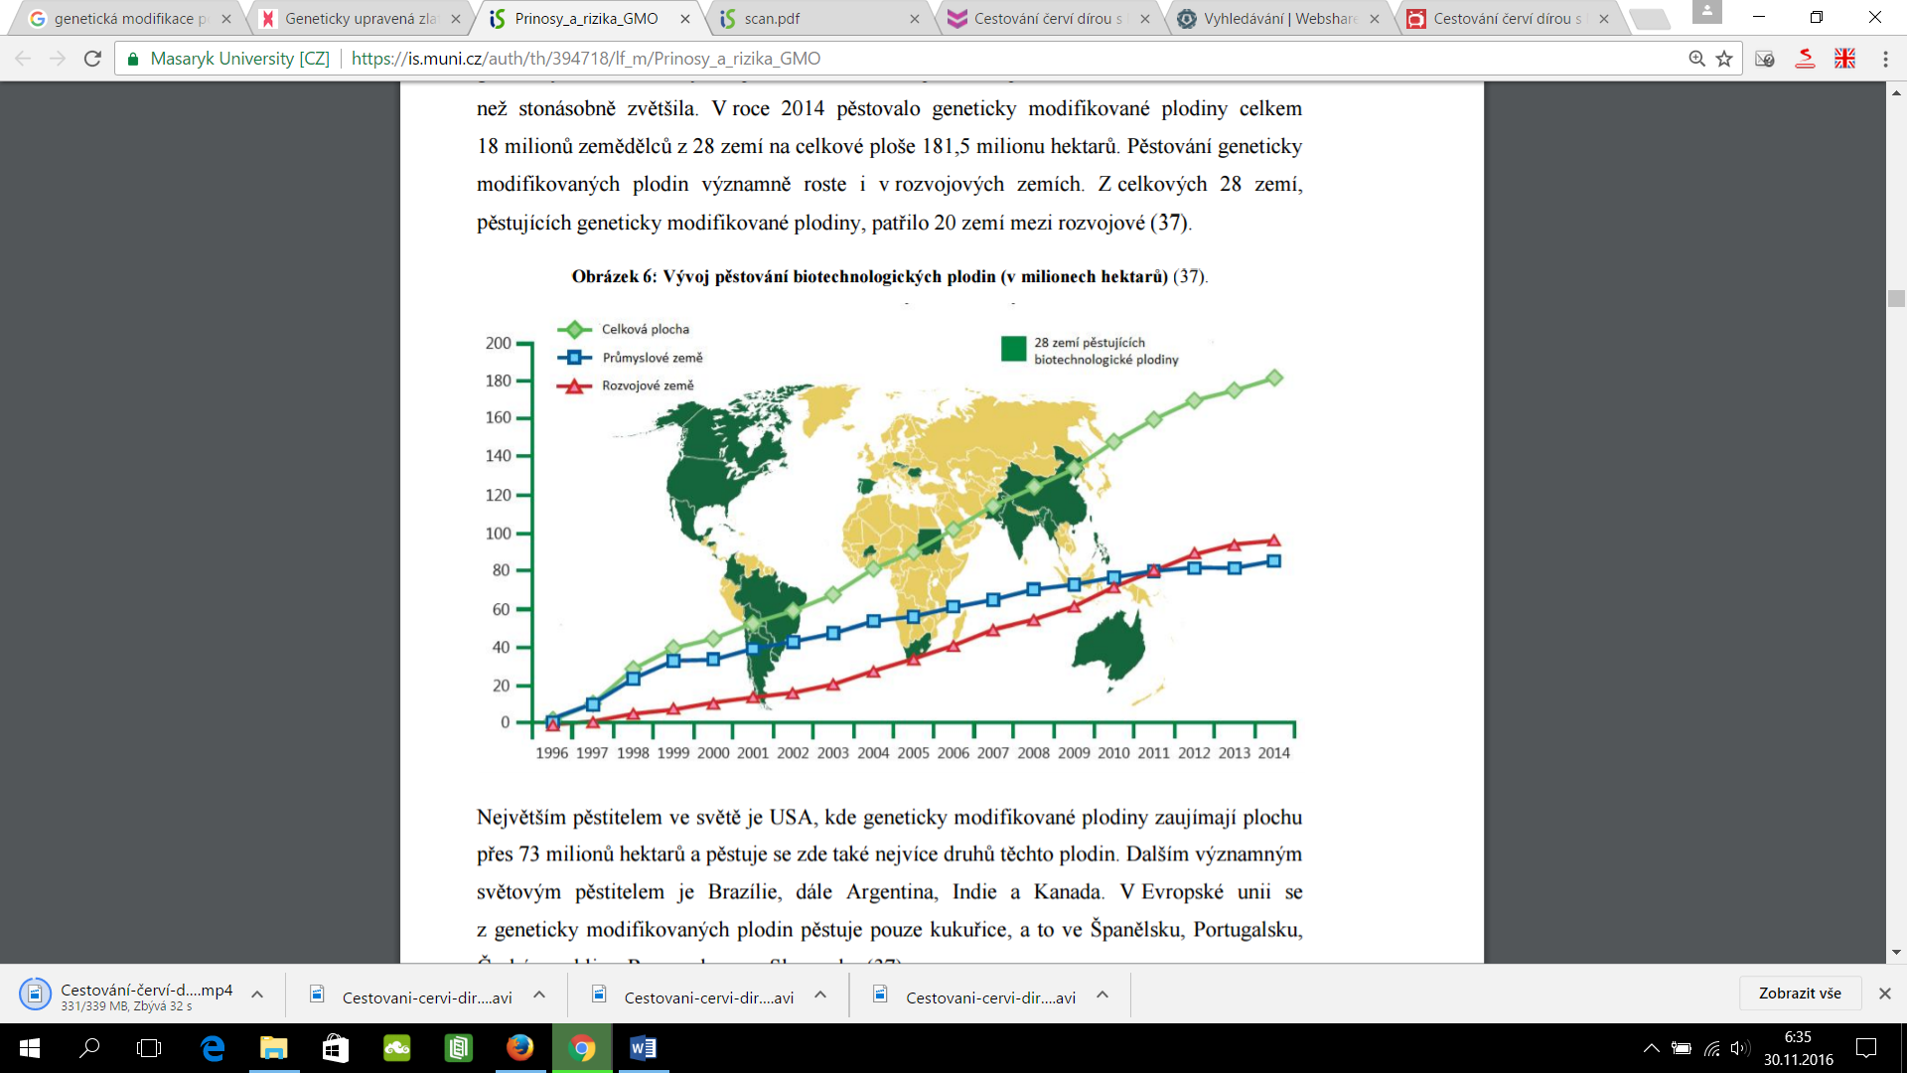

Slide 11
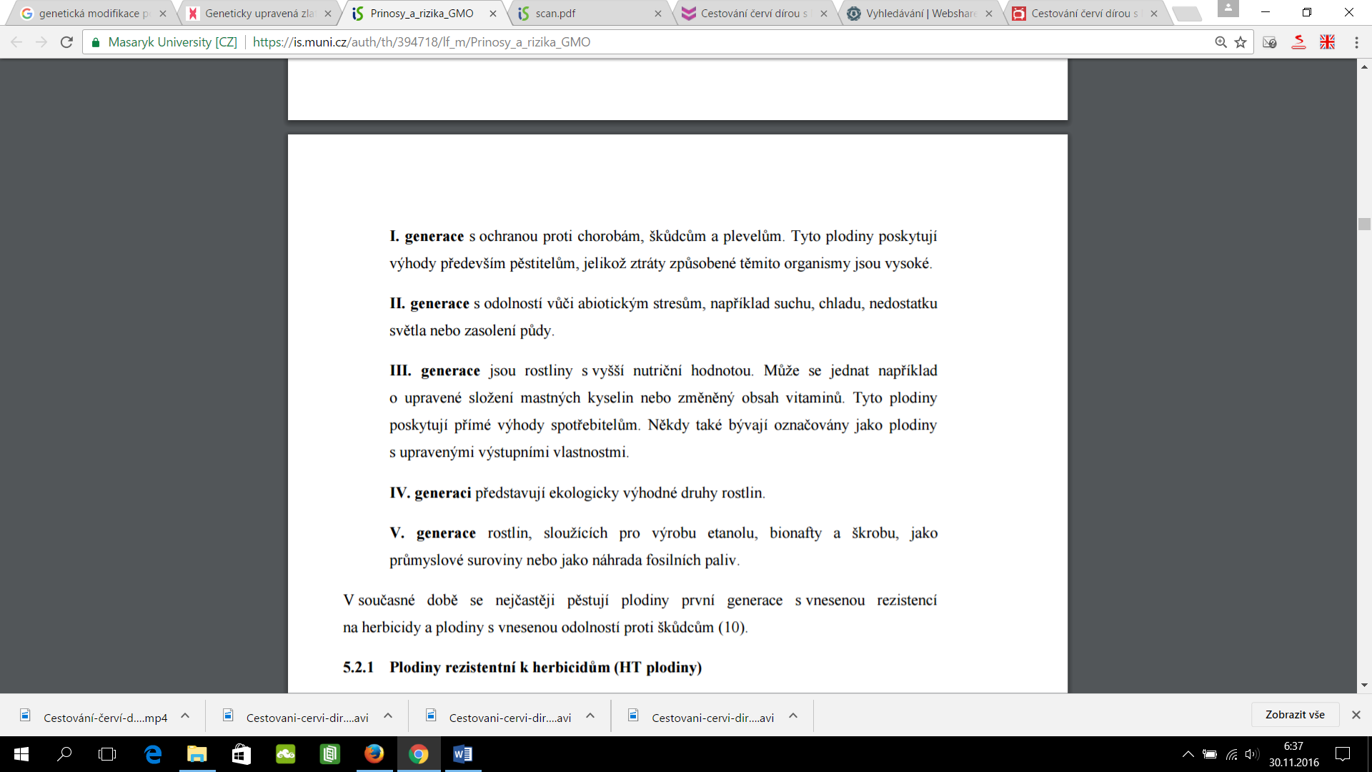

Slide 12
Nové biologické zbraně
neletální zbraně
vychází z civilního užití
organismy požírají určité látky – ropa, železo, papír, mazivo
znehodnocení raket, munice, výbušnin
(Army.cz)

Slide 13
Nové biologické zbraně II
infikace nepřátel nemocemi
nemoci s krátkou životností
boj proti drogám
(Aken, Hammond 2003)

Slide 14
Použité zdroje a literatura
Aken, J., Hammond E. 2003. Genetic engineering and biological weapons. (online) (cit.22.11.2016). Dostupné z: https://www.ncbi.nlm.nih.gov/pmc/articles/PMC1326447/
Army.cz. rok neznámý. Neletální zbraně. (online) (cit.22.11.2016). Dostupné z: http://www.army.cz/scripts/detail.php?id=2212
Biotechnology Amgen 2016. Timeline. Citováno 26.11.2016. dostupné na http://www.biotechnology.amgen.com/timeline.html
Boundles.com 2016. Biotechnology in Medicine. Citováno 26.11.2016. dostupné na: https://www.boundless.com/biology/textbooks/boundless-biology-textbook/biotechnology-and-genomics-17/biotechnology-119/biotechnology-in-medicine-480-11702/
BBC 2016. L’Oreal to start 3D-printing skin (19.5.2015). citováno dne 26.11.2016. dostupné na: http://www.bbc.com/news/technology-32795169
Diabetická asociace 2014. Citováno 26.11.2016. Dostupné na: http://www.diabetickaasociace.cz/co-je-diabetes/data-o-diabetu-v-cr/

Slide 15
Použité zdroje a literatura II.
National geographic (2016): How the DNA revolution is changing us. (online) (cit. Dňa 29.11.2016). Dostupné z: http://www.nationalgeographic.com/magazine/2016/08/dna-crispr-gene-editing-science-ethics/
The Guardian (2016): British researchers get green light to genetically modify human embryo. (online) (cit. Dňa 29.11.2016). Dostupné z: https://www.theguardian.com/science/2016/feb/01/human-embryo-genetic-modify-regulator-green-light-research
Genengnews.com (2015): Gen news highlights. (online) (cit. Dňa 29.11.2016). Dostupné z: http://www.genengnews.com/gen-news-highlights/whole-genome-sequencing-now-possible-for-ivf/81250925
WHO (2012): Global prevalence of infertility, infecundity and childlessness. (online) (cit. Dňa 29.11. 2016). Dostupné z: http://www.who.int/reproductivehealth/topics/infertility/burden/en/
Womenshealth.gov (2012): Infertility fact sheet. (online) (cit. Dňa. 29.11. 2016). Dostupnéz: https://www.womenshealth.gov/publications/our-publications/fact-sheet/infertility.html#e
Musculardystrophynews.com (2015): Statistical review reveals true prevalence of muscular dystrophies Duchenne and Becker. (online) (cit. Dňa. 29.11. 2016). Dostupnéz: http://musculardystrophynews.com/2015/02/20/statistical-review-reveals-true-prevalence-of-muscular-dystrophies-duchenne-and-becker/

Slide 16
Použité zdroje a literatura III.
Petr, J. 2013. „Proč se bojíme modifikovaných plodin? Rajčata nám chutnala“. IDNES Technet. Online. (cit. dne: 29.11.2016). (dostupné z: http://technet.idnes.cz/geneticky-modifikovane-plodiny-dn2-/veda.aspx?c=A131216_122147_veda_mla)
Polčáková, P. 2010. GMO – Geneticky modifikované organismy. Brno: MU, portál Muni. (cit. dne: 29.11.2016). (Dostupné z: https://www.online.muni.cz/tema/1843-tema-gmo-geneticky-modifikovane-organismy)
Gall, J. 2013. Choroby obilnin. Agroporta:online. (cit. dne: 29.11.2016). (dostupné z: http://www.agroporta.cz/index.php?page=inc/clanek3)
Bartoš, P. – Hanzalová, A. 2015. Rez plevová na pšenici a ochrana proti ní – metodika pro praxi. Praha: Výzkumný ústav rostlinné výroby. (cit. dne: 29.11.2016). (dostupné z: https://www.vurv.cz/sites/File/Publications/ISBN978-80-7427-184-7.pdf)
Ministerstvo zemědělství. 2014. GMO bez obalu. Praha: Obor bezpečnosti potravin MZ. (cit. dne: 29.11.2016). (dostupné z: http://www.bezpecnostpotravin.cz/UserFiles/Koubova/GMO_bez_obalu.pdf)
Šiška, J. 2014. „Geneticky upravená zlatá rýže zabrání hladu a zachrání zrak. Aktivisté jsou proti“. Reflex. Online. (cit. dne: 29.11.2016). (dostupné z: http://www.reflex.cz/clanek/veda/54353/geneticky-upravena-zlata-ryze-zabrani-hladu-zachrani-zrak-ale-aktiviste-jsou-proti.html)
Matějka, L. 2004. Geneticky modifikované organismy – právní úprava. Brno: Právnická faklta. (cit. dne: 27.11.2016). (Dostupné z: https://is.muni.cz/auth/th/22356/pravf_m/scan.pdf)
Krutilová, R. 2015. Přínosy a rizika GMO. Brno: MU – Lékařská fakulta. (cit. dne: 29.11.2016). (dostupné z: https://is.muni.cz/auth/th/394718/lf_m/Prinosy_a_rizika_GMO)

